Slide 1
A반 3조 프로젝트 보고서
2019.2.28
장진원 | 최형석

Slide 2
목차
분석목적
데이터 수집
EDA
모델링
추가 데이터 수집(ForexFactory?)
종합모델링
개발결과
Q & A

Slide 3
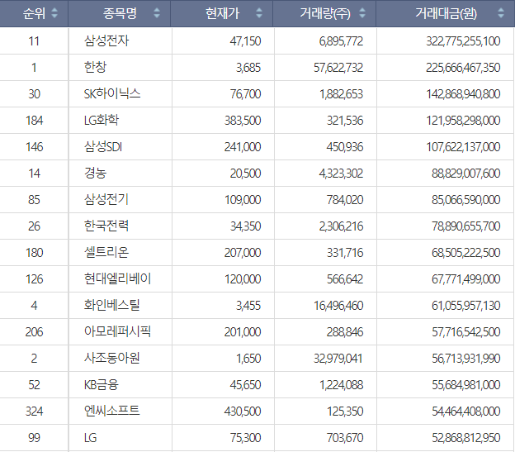

분석목적
금액에서 많은 차이가 있다

Slide 4
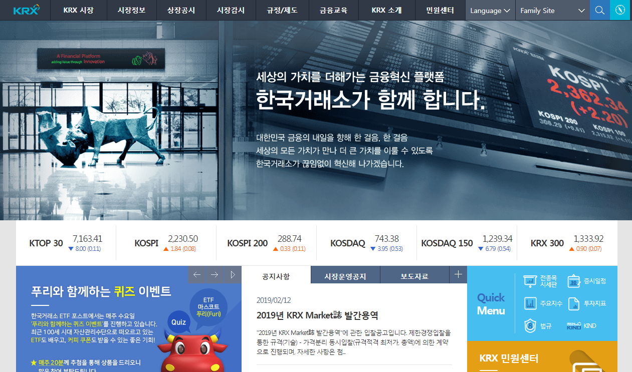
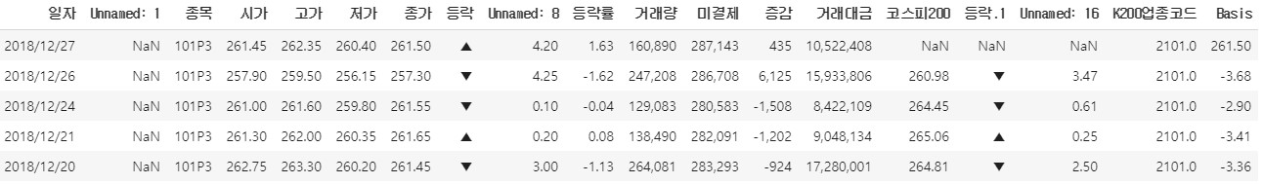
데이터 수집

Slide 5
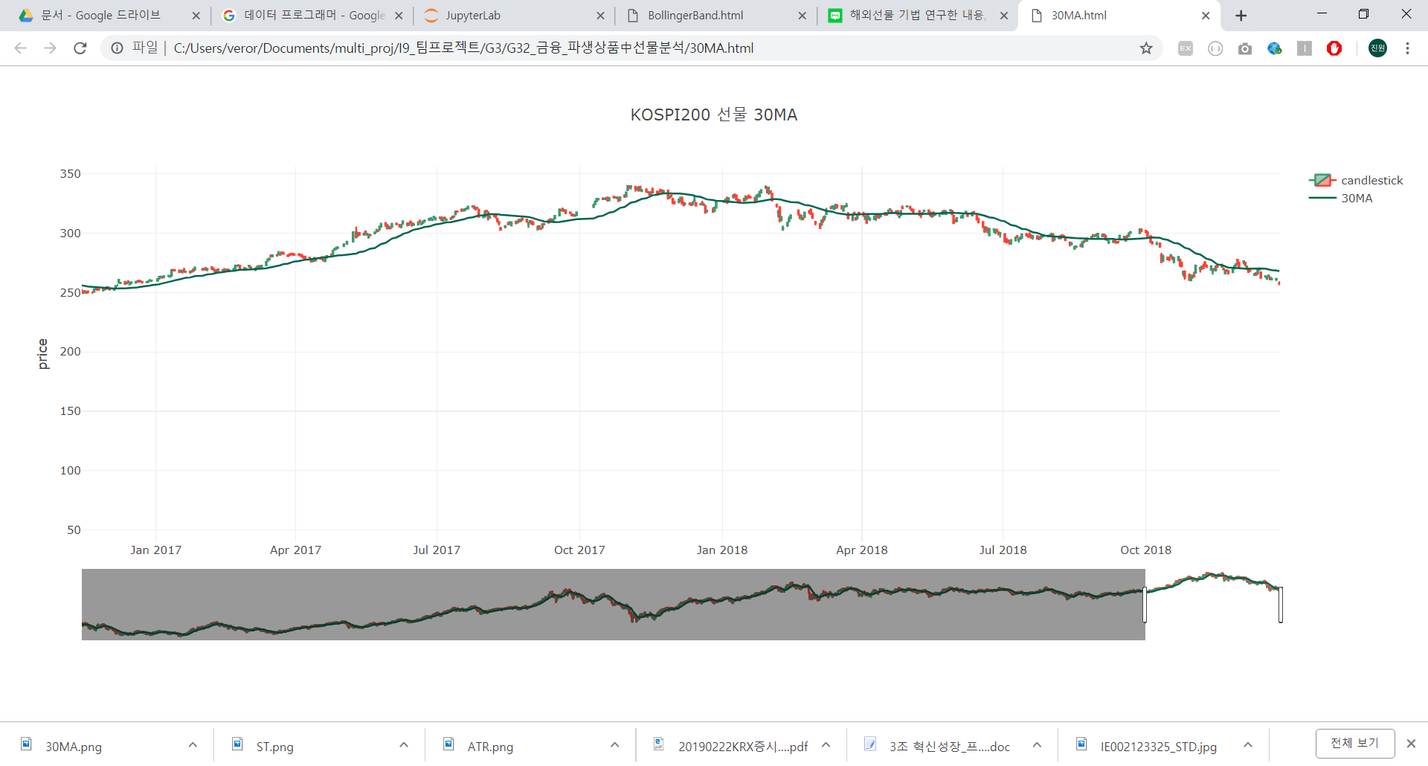
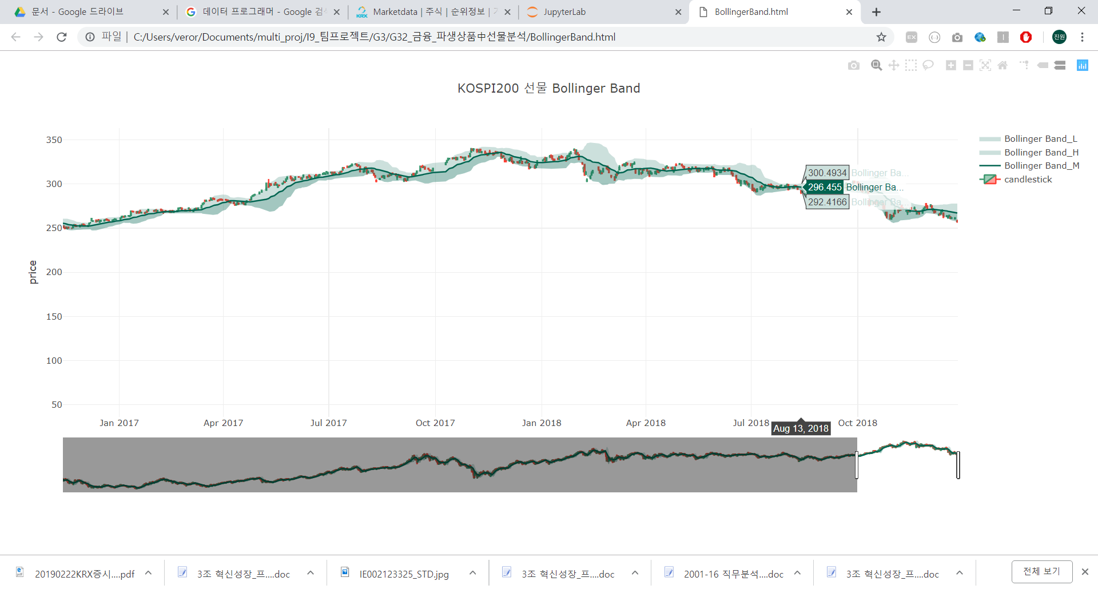
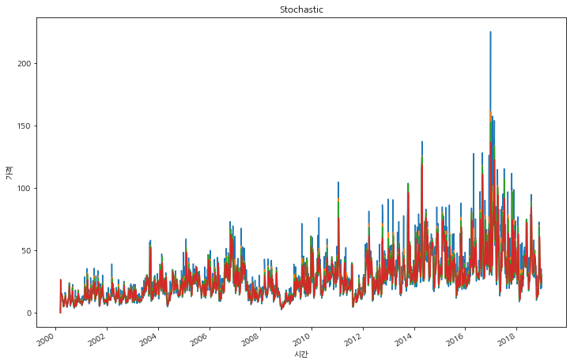
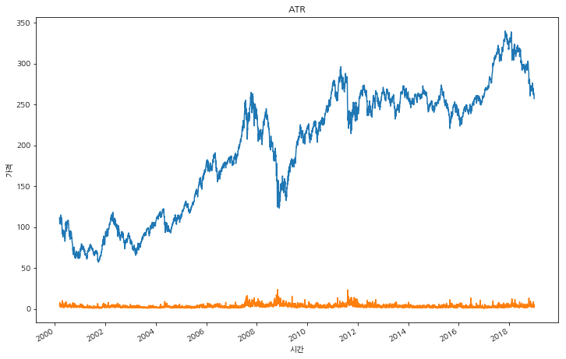
EDA
이동평균선(MA)
볼린저 밴드(BB)
스토케스틱(ST)
변동성지표(ATR)

Slide 6
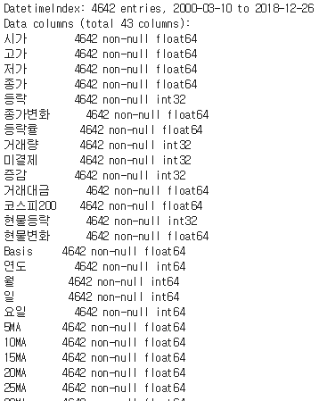

모델링 결과

Slide 7

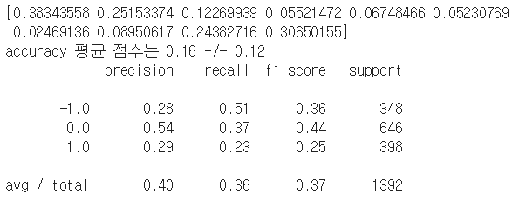
모델링 결과
SVC
낮은 Score
LGBM
낮은
f1-score

Slide 8
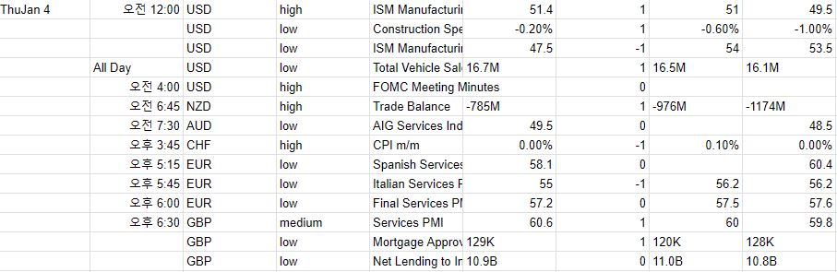
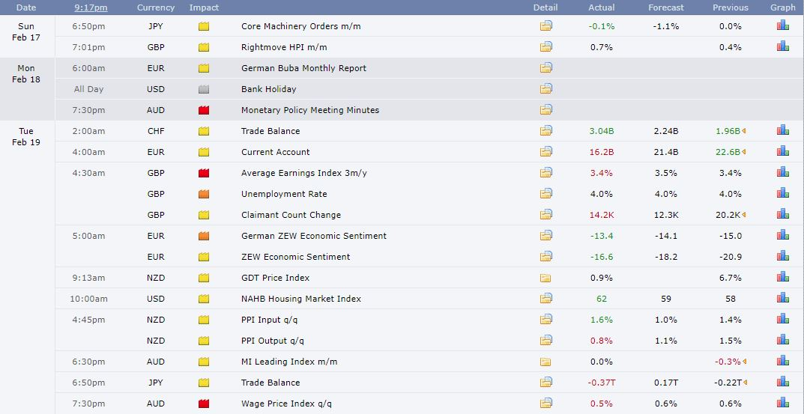
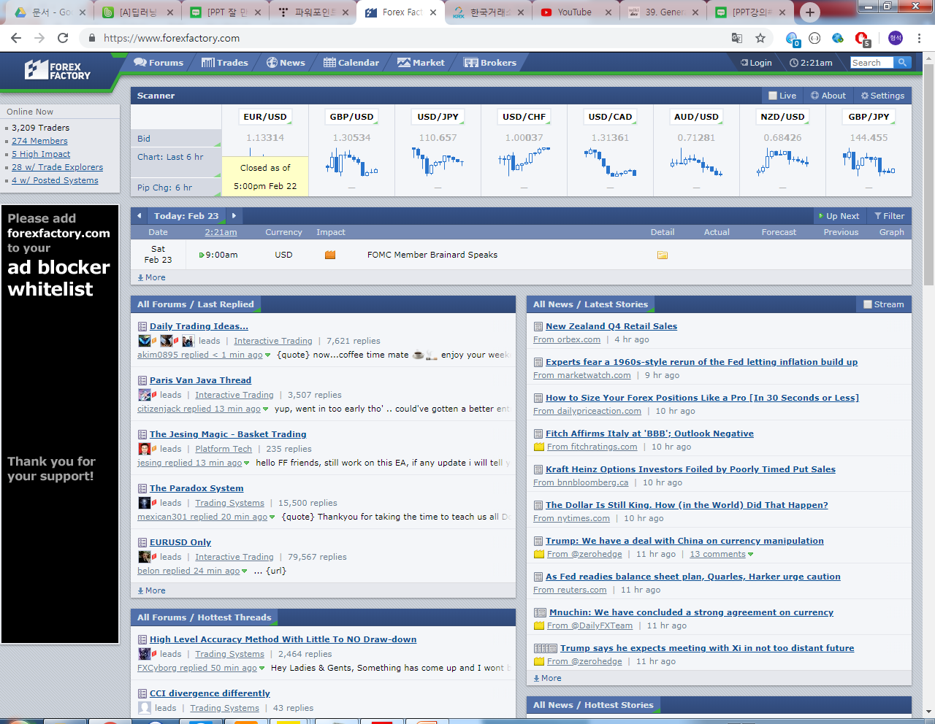
추가데이터 수집

Slide 9
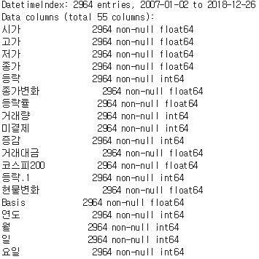

종합 모델링

Slide 10
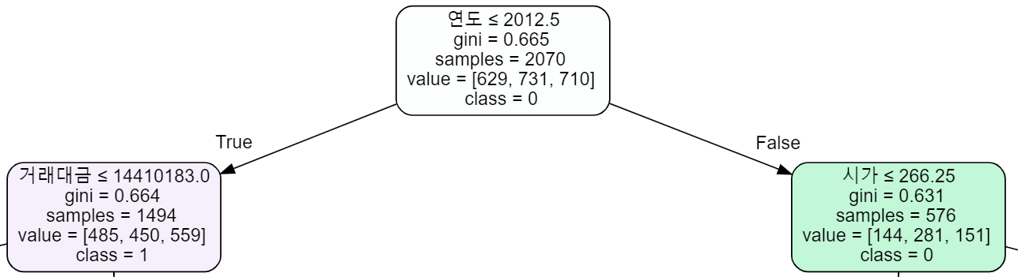
종합 모델링
TreeDecision

Slide 11
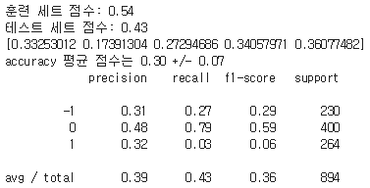
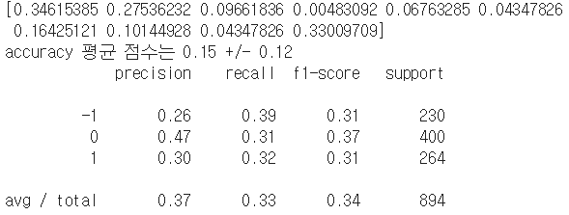
종합 모델링
SVC
LGBM

Slide 12
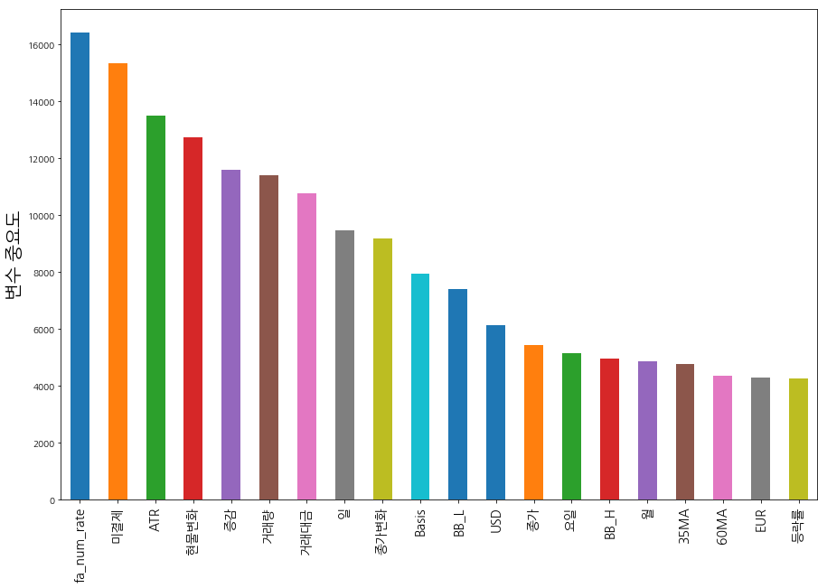
종합 모델링
Forex 관련 지수 영향↑

Slide 13
향후 과제
실시간 크롤링을 통한 시스템 구축
일별 데이터 분석 -> 틱 데이터 분석
ForexFactory 데이터 적극 활용
텍스트 및 영상 분석
다양한 전략을 보유한 포트폴리오 생성
최종적으로 트레이딩 시스템 구축

Slide 14
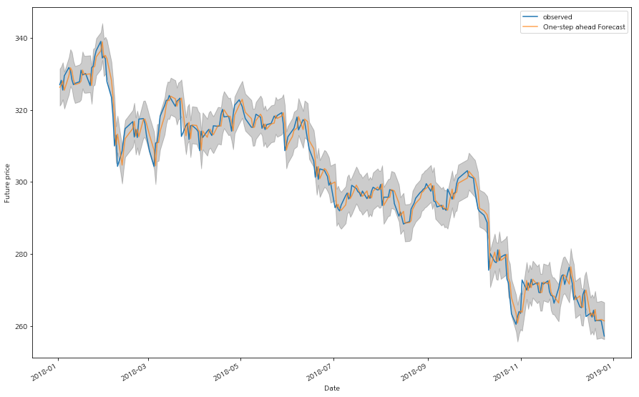
추가내용

Slide 15
Q & A

Slide 16
감사합니다

